Slide 1



PROJETO FINAL
Grupo:
DataRangers

Slide 2
Participantes
Alciso Filho
Amanda Campos
Gustavo Galisa
Hanna Oliveira
Jéssica Santos
Lucas Aurelio
Rafaela Muniz
Stephany Mackyne
Willian Higa

Slide 3
Organização
Aplicativo de gerenciamento de projeto (Board) : Trello
Técnicas de metodologia ágil/scrum:
Stand-up meeting
dia 1: parte 1 (item 1 e 2)
dia 2: parte 1 (item 1, 2 e 3)
dia 3: parte 1 (item 3 e 4)
dia 4: parte 2 (item 1)
dia 5: parte 2 (item 2 e 3)
dia 6: apresentação e relatório
Divisão em squads
Parte 1
Projeto final
Parte 2

Slide 4
Parte 1: Projeto SQL, Python e Azure
Escopo: Armazenamento de dados do COVID-19 de todos os países do mundo
Script SQL com Schema para armazenar os registros de países e os dados de COVID-19
Banco de dados relacional no provedor de nuvem Azure
Script Python e leitura da API.
Visualizações.
W
L
S
1
A
G
2
Parte 1
L
A
G
G
3
4
H
J
H
R
R

Slide 5
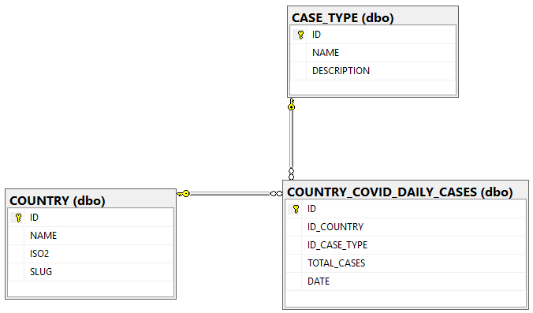
Diagrama Entidade Relacionamento do BD

Slide 6
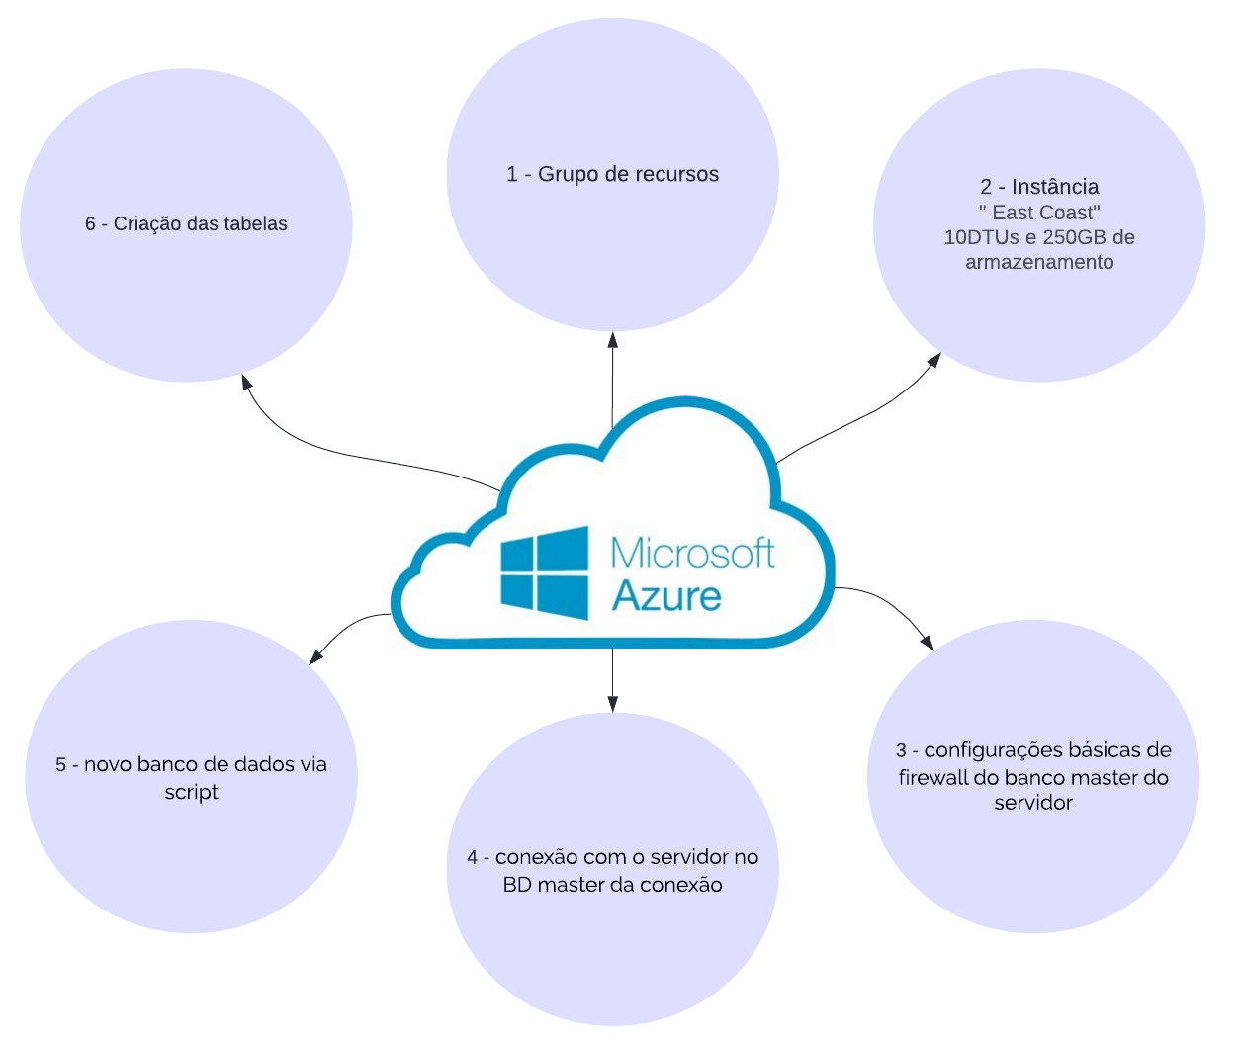
Banco de Dados Azure

Slide 7
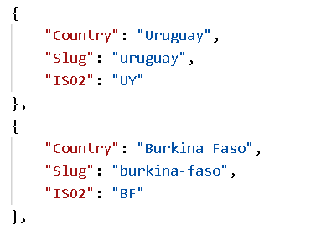
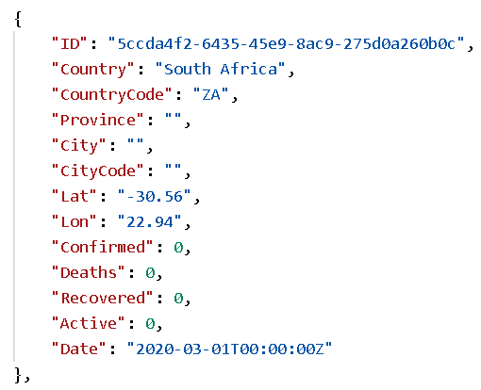
Código Python - endpoints da API
Endpoints utilizados
Countries: https://api.covid19api.com/countries
Critério de escolha: Fornece nome dos países, SLUG e código ISO
By Countries All Status: https://api.covid19api.com/country/south-africa?from=2020-03-01T00:00:00Z&to=2020-04-01T00:00:00Z
Critério de escolha: Fornece os dados sobre casos confirmados, mortes, casos recuperados e casos ativos a partir de uma determinada data por país.

Slide 8
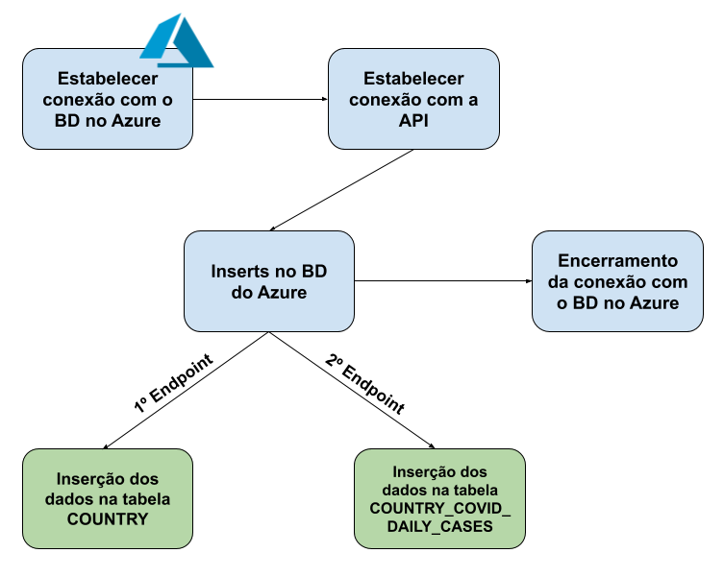
Código Python - Estratégia para coleta de dados e inserts no BD SQL

Slide 9
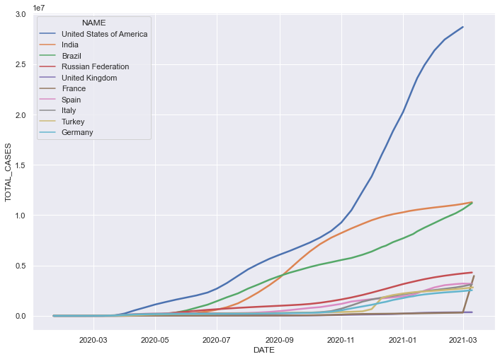
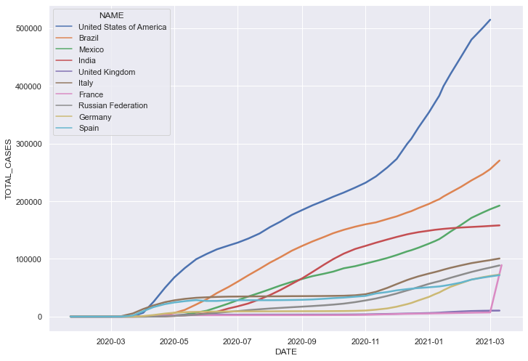
Visualizações
Item 1 - Casos confirmados
Item 2 - Mortes em decorrência do COVID-19
Ferramentas utilizadas: Jupyter notebook, bibliotecas pandas e seaborn

Slide 10
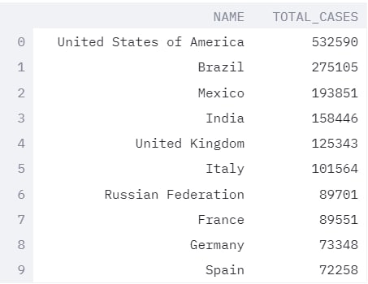
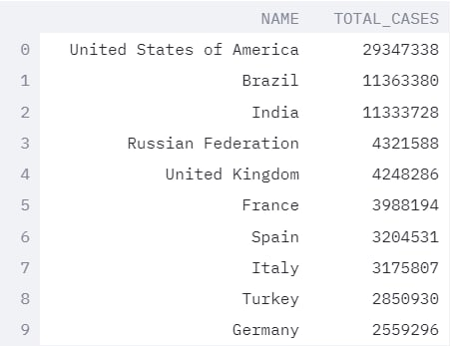
Visualizações
Item 3 - Total de mortes
Item 4 - Total de casos confirmados

Slide 11
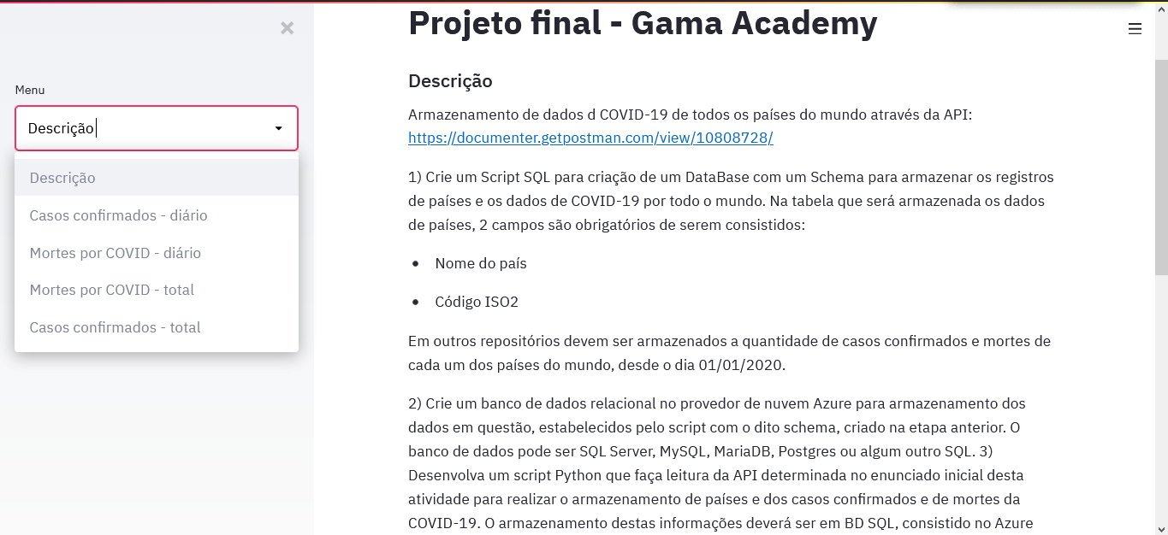
Extra - App Streamlit

Slide 12
Parte 2: Projeto de Engenharia de dados
Escopo: Construção de um mini data lake com dois níveis (Raw, Ready).
Ingestão dos dados do banco SQL na Azure em um diretório de arquivos raw dentro do DBFS
Transformação dos dados para o formato parquet, particionando-o fisicamente quando necessário. Salvar os dados em um diretório de arquivos ready dentro do DBFS
Visualizações dos dados e análise exploratória.
A
R
H
1
Parte 2
S
A
L
G
L
2
3
J
S
W
S
A

Slide 13
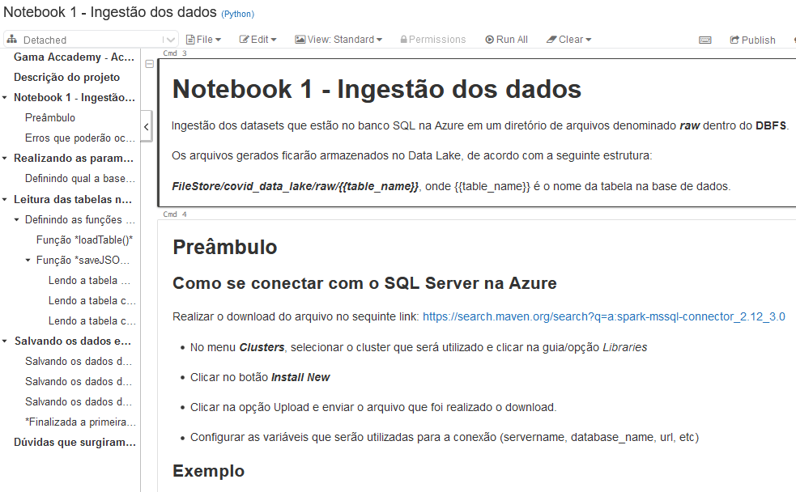
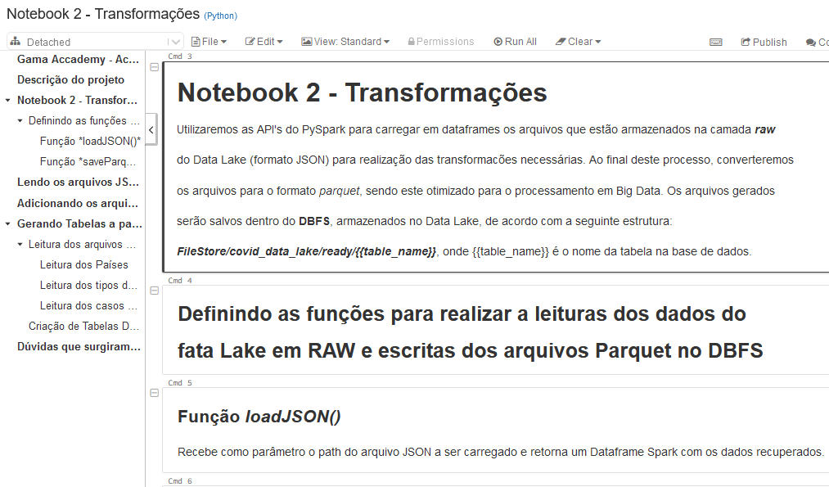
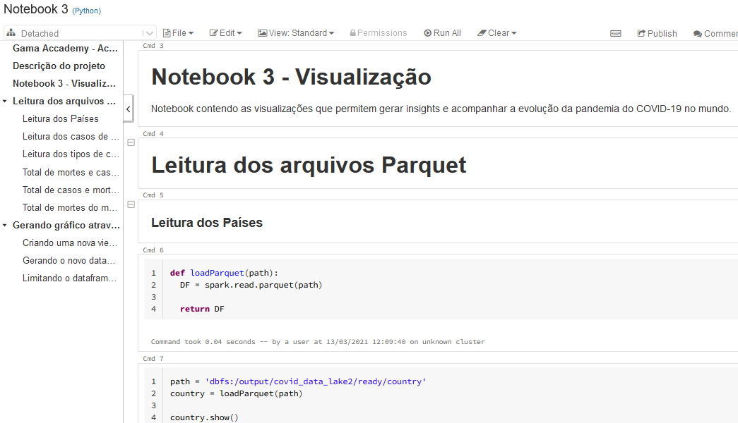
Databricks Notebooks
Ingestão
Transformação
Visualização

Slide 14
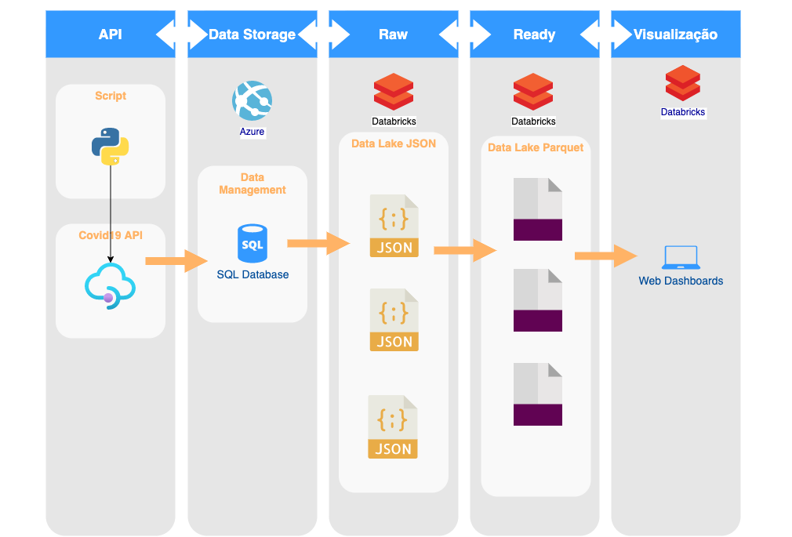
Diagrama de Arquitetura de Solução

Slide 15
Dashboard
Apresentação

Slide 16
Dificuldades encontradas e as experiências obtidas (plataformas, framework, linguagens, banco, etc.)
Parte 1
API não retornava os dados dos EUA com a abordagem padrão do script .py, foi necessário adotar outra estratégia para recebimento destes dados.
Para certas datas aleatórias, a API retornava os dados de alguns países separados por distrito.
Parte 2
Visualizações com o databricks
Bibliotecas extras para gerar outros tipos de gráficos

Slide 17
Proposta de melhorias futuras
Parte 1
Otimizar para verificar os dados existentes e trazer apenas os dados novos
Arquivo de configuração para caminhos do csv.
Deploy da aplicação no Streamlit e adição de novos insights.
Adicionar dados sobre os casos recuperados e ativos
Criação de uma nova tabela para englobar as variantes do vírus.
Parte 2
Ingestão de novas fontes de dados (vacinação)
Ingestão de mais dados da API, possibilitando uma melhor análise exploratória
Ingestões diárias sem sobrescrever os arquivos anteriores.

Slide 18




Agradecimentos

Slide 19

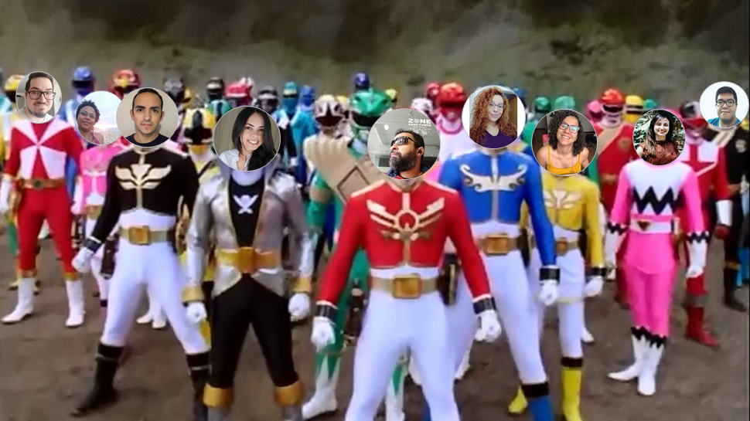
Obrigada pela atenção!

